Slide 1



Slide 2


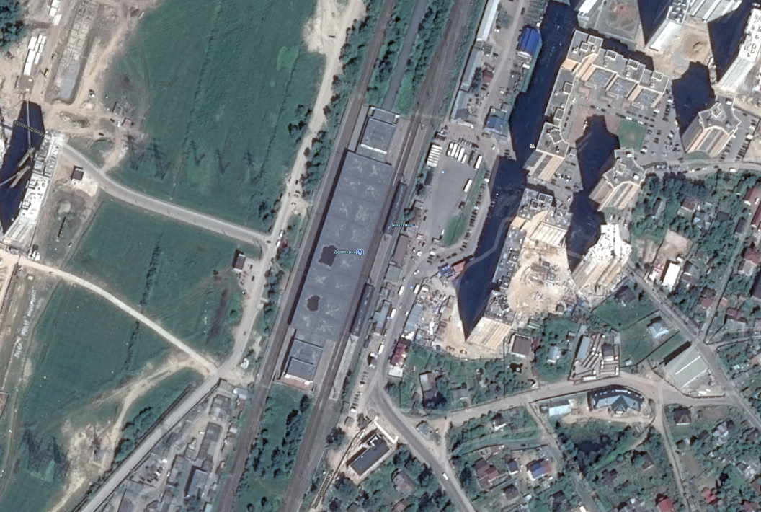
СУЩЕСТВУЮЩАЯ СИТУАЦИЯ В РАЙОНЕ СТАНЦИИ «ДЕВЯТКИНО»
СТАНЦИЯ МЕТРОПОЛИТЕНА
«ДЕВЯТКИНО»
АВТОВОКЗАЛ «СЕВЕРНЫЙ»
ПРИВОКЗАЛЬНАЯ ПЛОЩАДЬ
ЖЕЛЕЗНОДОРОЖНЫЕ ПЛАТФОРМЫ
ЖЕЛЕЗНОДОРОЖНЫЕ ПУТИ

Slide 3



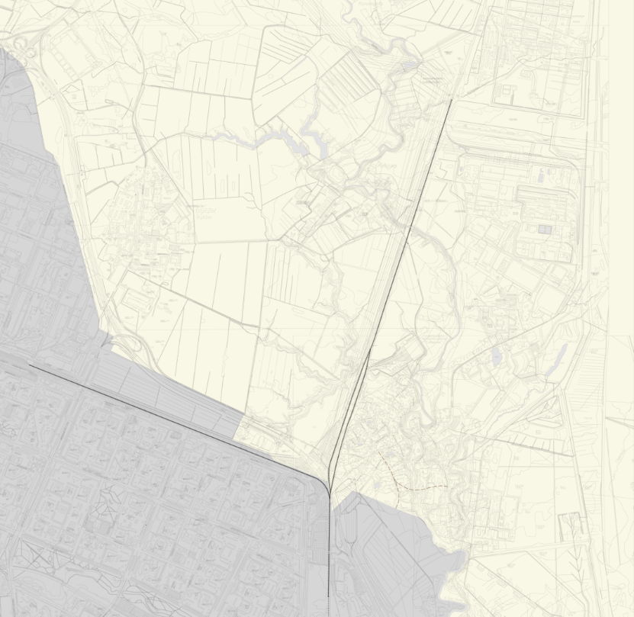
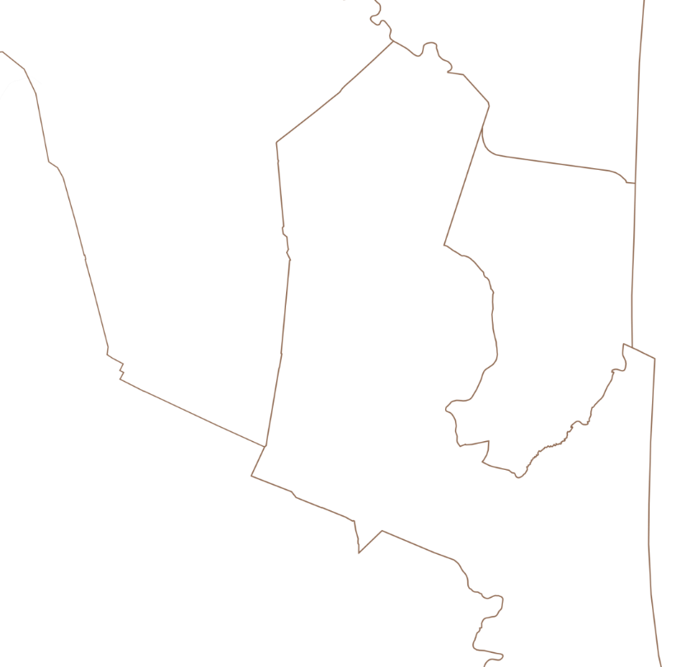
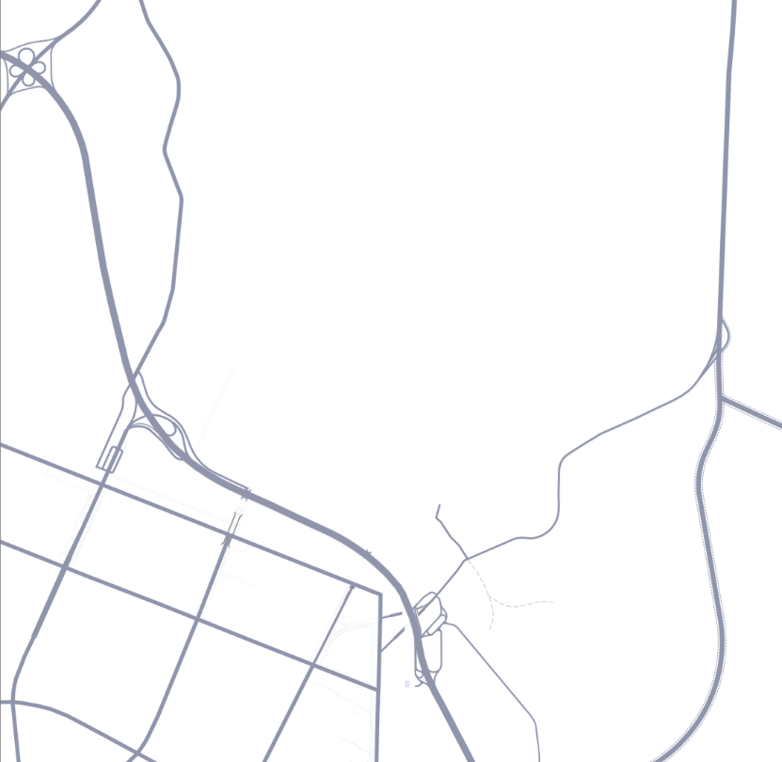
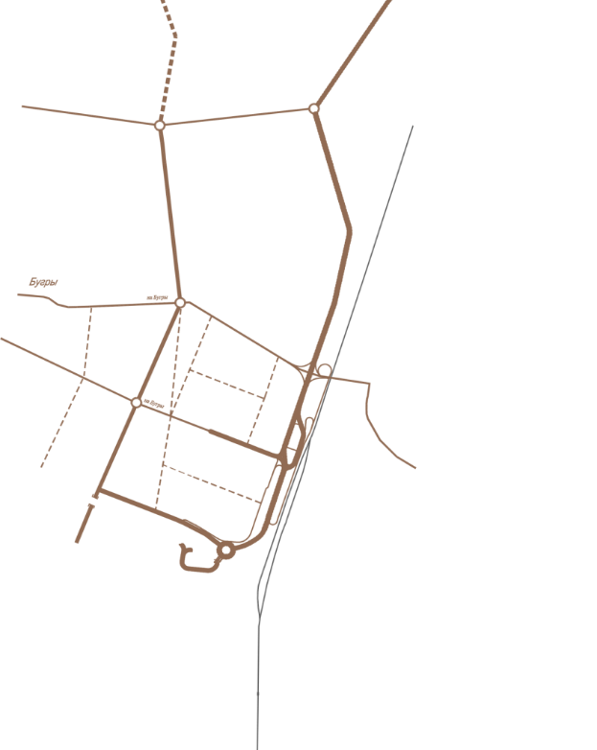
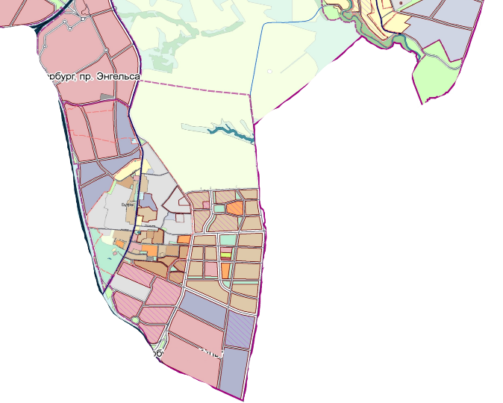
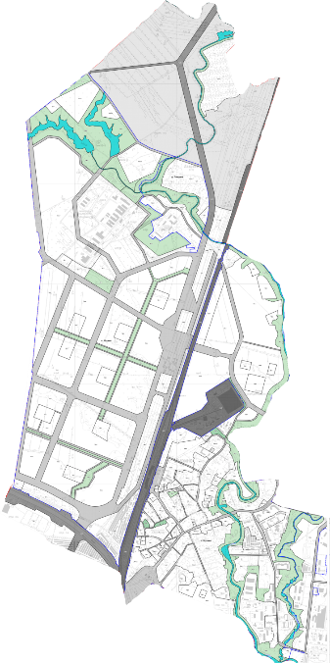

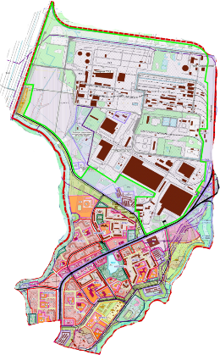

ПРОГНОЗ ЧИСЛЕННОСТИ НАСЕЛЕНИЯ И ПЛАНИРУЕМОЕ РАЗВИТИЕ ПОСЕЛЕНИЙ,
ПРИЛЕГАЮЩИХ К ТПУ «ДЕВЯТКИНО»
Зоны интенсивного строительства, планируемые объемы ввода жилья в эксплуатацию и прирост численности населения к 2020 году в зоне ТПУ «Девяткино»
Кузьмоловское
городское поселение
Прогноз численности населения в поселениях, прилегающих к ТПУ «Девяткино» за счет ввода в эксплуатацию жилых объектов
Бугровское
сельское поселение
26,2 тыс.м²
0,75 тыс.чел.
Муринское
сельское
поселение
Новодевяткинское сельское
поселение
131тыс.м²
4,9 тыс.чел.
2659тыс.м²
76,0 тыс.чел.
423,9тыс.м²
12,1 тыс.чел.
пос. Мурино
Санкт-Петербург
МО «Город
Всеволожск»
806,5 тыс.м²
23,0 тыс.чел.
ЖК «Новая Охта»
Общая численность населения к 2030 г. составит порядка 200 тысяч человек.

Slide 4

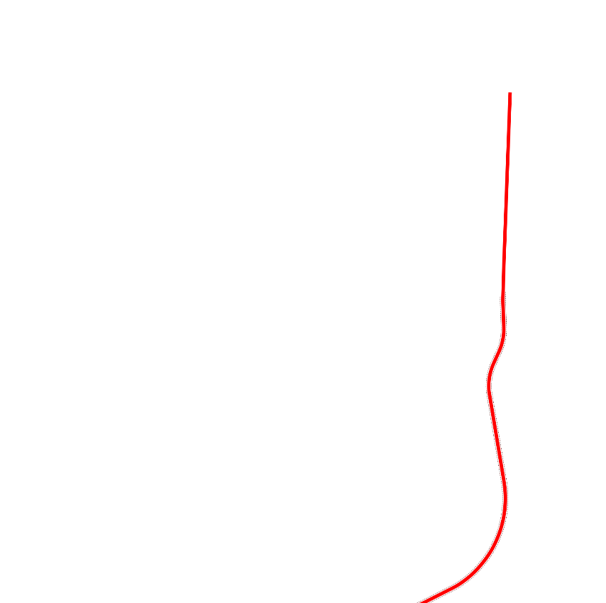
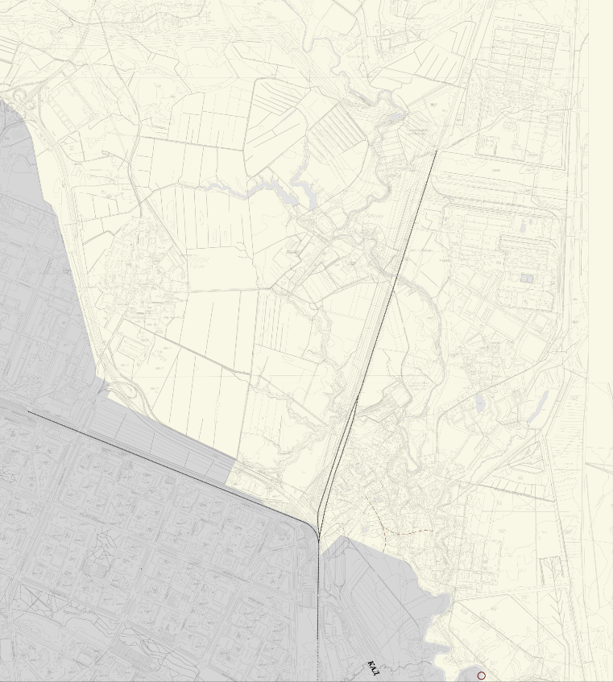
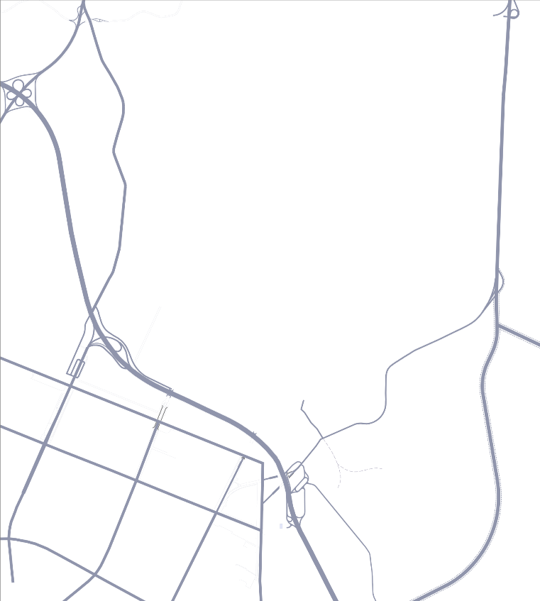
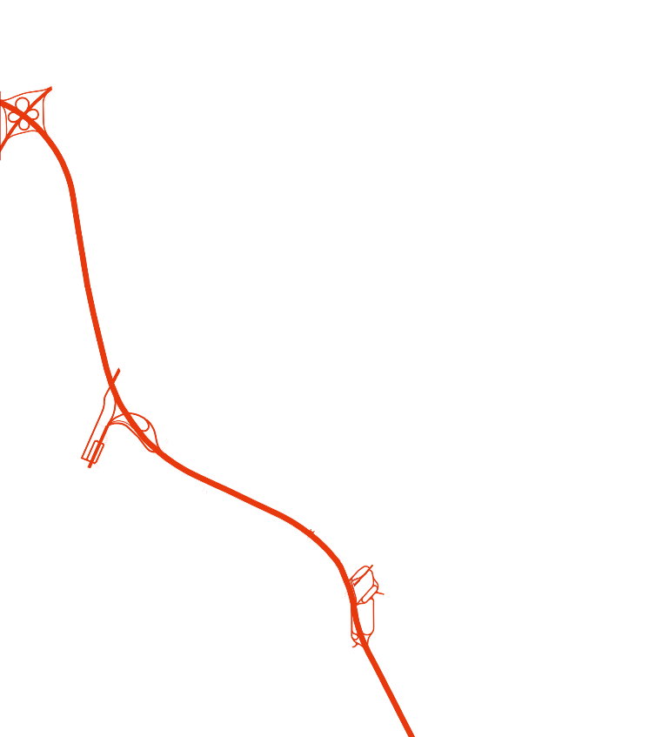
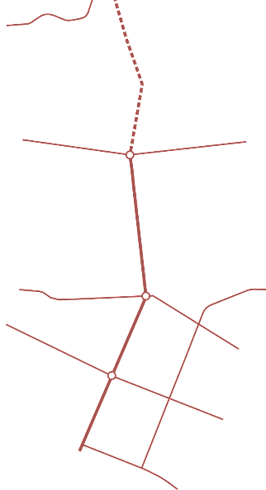
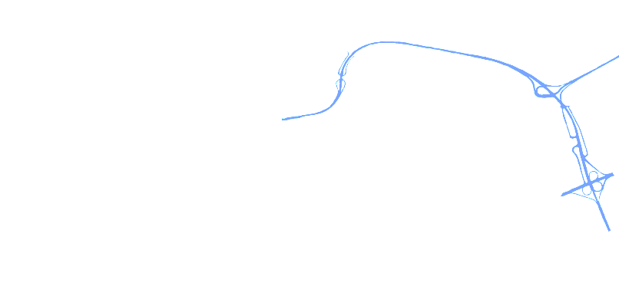
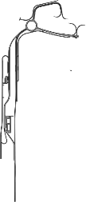
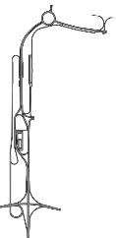

СХЕМА ТРАНСПОРТНОЙ ДОСТУПНОСТИ ТПУ ДЕВЯТКИНО
Юкки
Энколово
Кузьмоловское городское поселение
Бугровское сельское поселение
Матокса
ОБЪЕКТЫ, ОБЕСПЕЧИВАЮЩИЕ
ТРАНСПОРТНУЮ ДОСТУПНОСТЬ
СУЩЕСТВУЮЩИЕ:
Муринское
сельское
поселение
КАД
Кольцевая автодорога вокруг Санкт-Петербурга
Автодорога Санкт-Петербург - Матокса
пос. Бугры
дер. Лаврики
Новодевяткинское сельское
поселение
Приозерское направление
Октябрьской железной дороги
ПЛАНИРУЕМЫЕ:
Всево-
ложск
Строительство региональной автодороги
пос. Новодевяткино
Подключение региональной автодороги к КАД (развязка)
Подключение к автодороге
Санкт-Петербург – Матокса (развязка)
ТПУ «Девяткино»
Строительство участка автомобильной дороги Санкт-Петербург - Матокса в створе Пискаревского проспекта
пос. Мурино
МО «Город Всеволожск»
Строительство путепровода через железнодорожную линию с подключением к региональной автодороге(развязка) (перспектива)
Санкт-Петербург
КАД
Пискаревский пр.

Slide 5
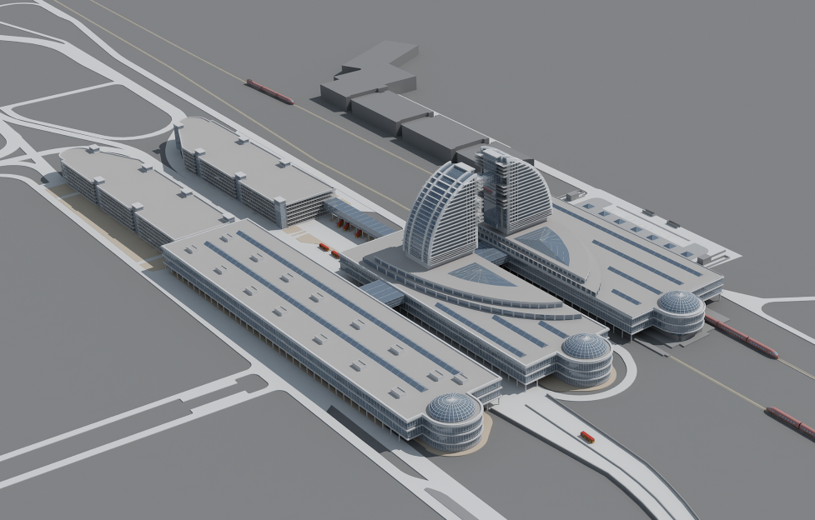






ХАРАКТЕРИСТИКА СОСТАВА И СТРУКТУРЫ ТПУ
ПОДЗЕМНЫЙ
ПАРКИНГ
ПЕРЕХВАТЫВАЮЩАЯ ПАРКОВКА
ТОРГОВО-РАЗВЛЕКАТЕЛЬНЫЙ
КОМПЛЕКС
БИЗНЕС-ЦЕНТР
АВТОВОКЗАЛ
ЖЕЛЕЗНОДОРОЖНАЯ СТАНЦИЯ
« ДЕВЯТКИНО»
СТАНЦИЯ МЕТРО
«ДЕВЯТКИНО»

Slide 6

ПОКАЗАТЕЛИ ОБЪЕКТОВ В СОСТАВЕ ТПУ С РАЗБИВКОЙ ПО ОЧЕРЕДЯМ
НАИМЕНОВАНИЕ ОБЪЕКТА | 1 ОЧЕРЕДЬ, КВ.М. | 2 ОЧЕРЕДЬ, КВ.М. | 3 ОЧЕРЕДЬ, КВ.М. | ИТОГО, КВ.М.
АВТОВОКЗАЛ | 4235,82 | 0 | 0 | 4235,82
МЕТРО+Ж/Д | 0 | 17535,42 | 0 | 17535,42
ТОРГОВО-РАЗВЛЕКАТЕЛЬНЫЙ КОМПЛЕКС | 73729,55 | 58852,51 | 50123,68 | 182705,74
БИЗНЕС-ЦЕНТР | 37233,37 | 44915,99 | 0 | 82149,36
ПОДЗЕМНЫЕ ПЕШЕХОДНЫЕ КОММУНИКАЦИИ | 13651,95 | 1537,57 | 9611,26* | 24800,78**
ПАРКИНГ | 69260,87 | 10940,75 | 59634,9 | 139836,52
ИТОГО | 198111,56 | 133782,24 | 119369,84 | 451263,64
* НАЗЕМНЫЕ ПЕШЕХОДНЫЕ КОММУНИКАЦИИ В УРОВНЕ ЗЕМЛИ, ОСТАНОВОЧНЫЕ ПЛОЩАДКИ
** В ТОМ ЧИСЛЕ НАЗЕМНЫЕ ПЕШЕХОДНЫЕ КОММУНИКАЦИИ В УРОВНЕ ЗЕМЛИ, ОСТАНОВОЧНЫЕ ПЛОЩАДКИ

Slide 7
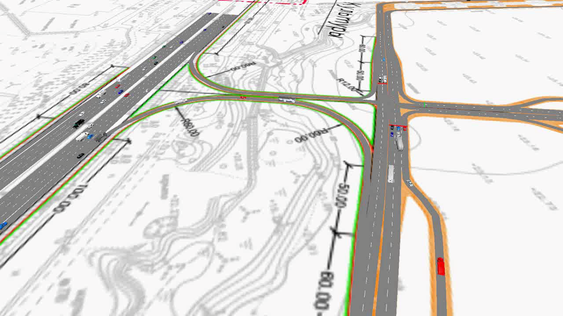
ПРЕДЛОЖЕНИЯ ПО ПОДКЛЮЧЕНИЮ К КАД
В составе предложений проработано подключение к КАД
путем устройства развязки, необходимой для функционирования ТПУ «Девяткино»

Slide 8
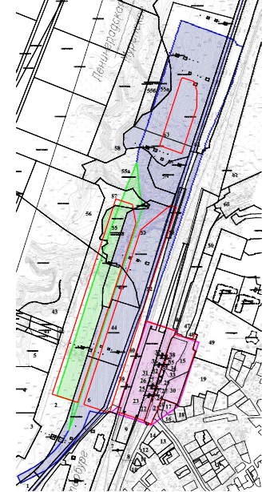
СХЕМА ЗЕМЕЛЬНЫХ УЧАСТКОВ, ВОВЛЕКАЕМЫХ В ПРОЕКТ
 | 1 очередь
 | 2 очередь
 | 3 очередь
 | 1 очередь | 2 очередь | 3 очередь
Количество участков для изъятия, шт. | 16 | 29 | 5
Предварительная рыночная стоимость объектов для изъятия, руб. | 234 970 629,00 | 234 970 629,00 | 239 702 187,00
Стоимость работы по проведению процедуры регистрации прав на з.у., руб. | 26 502 | 26502 | 26502

Slide 9
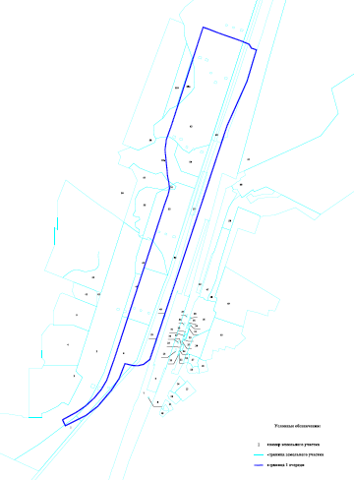
СХЕМА ЗЕМЕЛЬНЫХ УЧАСТКОВ 1 ОЧЕРЕДИ, ПОДЛЕЖАЩИХ ИЗЪЯТИЮ
 | 1 очередь
I очередь
 | Землепользователь | Изымаемая площадь (кв.м)
1. | ООО СтройКвартал; ООО «ФОРВАРД-КАПИТАЛ» | 52279
2. | ОАО «РЖД» (есть технические решения без земли ОАО «РЖД») | 7403
3. | ЗАО «Племенной завод Ручьи» | 65574
4. | ООО «Запстрой» | 44608
5. | ООО «Линкор» | 133
6. | Неразграниченная собственность | 12814
 | ИТОГО: | 182811

Slide 10
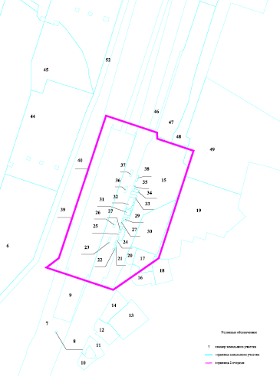
СХЕМА ЗЕМЕЛЬНЫХ УЧАСТКОВ 2 ОЧЕРЕДИ, ПОДЛЕЖАЩИХ ИЗЪЯТИЮ
 | 2 очередь
II очередь
Землепользователь | Изымаемая площадь (кв.м)
Соснин Николай Михайлович Соснин Вячеслав Сергеевич (1/3) Соснина Нина Александровна (1/3) Аникина Наталья Сергеевна (1/3) | 1407
Кулешов Александр Георгиевич | 9
Сенникова Ирина Георгиевна | 9
Земсков Андрей Валентинович | 1
Государственная собственность (используется ГУП «Петербургский метрополитен) | 12895
Государственная собственность (аренда ОАО «РЖД») – есть технические решения без земли ОАО «РЖД» | 5087
ООО «СК+» | 579
Неразграниченная собственность (нет данных) | 17351
ИТОГО: | 37338

Slide 11
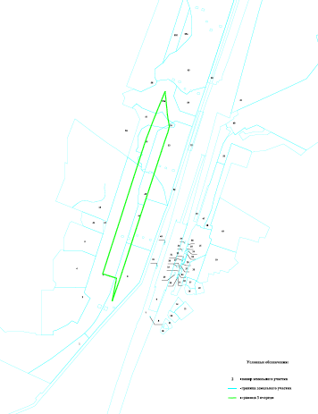
СХЕМА ЗЕМЕЛЬНЫХ УЧАСТКОВ 3 ОЧЕРЕДИ, ПОДЛЕЖАЩИХ ИЗЪЯТИЮ
 | 3 очередь
III очередь
Землепользователь | Изымаемая площадь (кв.м)
ООО «Запстрой» | 10215
ООО «Линкор» | 2679
ООО СтройКвартал; ООО «ФОРВАРД-КАПИТАЛ» | 19331
ИТОГО: | 32225

Slide 12
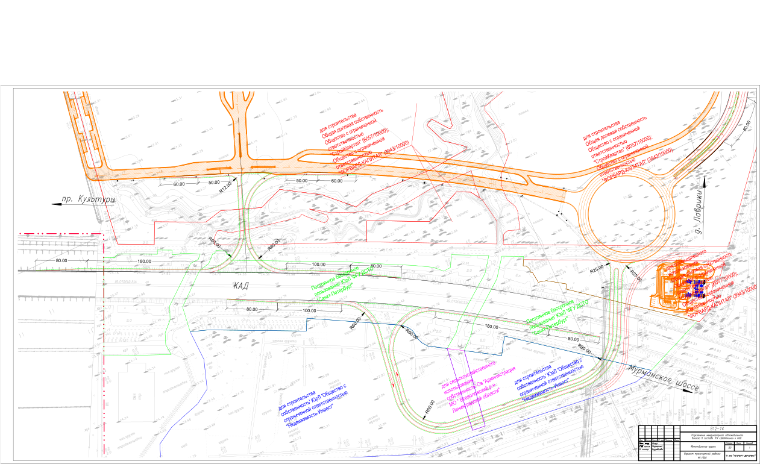
СХЕМА ЗЕМЕЛЬНЫХ УЧАСТКОВ, ВОВЛЕКАЕМЫХ В ПРОЕКТ ПОДКЛЮЧЕНИЯ ТПУ К КАД
 | Землепользователь | Изымаемая площадь (кв.м)
1. | ООО СтройКвартал; ООО «ФОРВАРД-КАПИТАЛ» | 5901,00
2. | ООО "Недвижимость-Инвест" | 41673,00
3. | Неразграниченная собственность | 7026,03
 | ИТОГО: | 54600,03

Slide 13
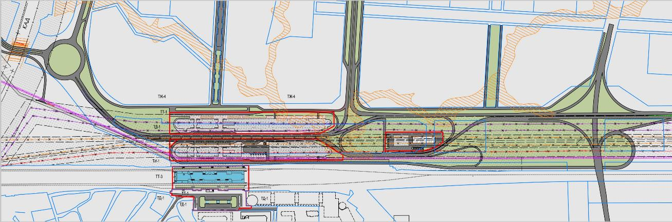
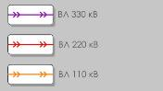
СХЕМА ПРОХОЖДЕНИЯ ЛЭП ПО ТЕРРИТОРИИ ПРОЕКТИРОВАНИЯ ТПУ
Мероприятие | Условия выноса | Общая ширина охранной зоны от ЛЭП, м | Всего, тыс.руб | 1 год, тыс.руб | 2 год, тыс.руб | 3 год, тыс.руб | 4 год, тыс.руб | 5 год, тыс.руб
Вынос ЛЭП 1очереди (ВЛ 110х2 и ВЛ 220) | ВЛ 110 кВ - вынос в воздушном исполнении 22 км по новой трассе; ВЛ 220 кВ – вынос в воздушном исполнении 11 км по новой трассе | 130 м. (максимальная ширина участка (Ручьи) – 200 м., Запстрой – 180 м, остальные – 120 м.) | 906 266 | 906 266 | - | - | - | -
Вынос ЛЭП 3 очереди (ВЛ 330) | ВЛ 330 кВ – вынос в кабельном исполнении протяженностью ориентировочно 1 км | 120 м. (максимальная ширина участков 3 очереди – 70 м.) | 1 355 728 | - | - | - | - | 1 355 728
Всего затраты бюджета |  |  | 2 261 994 | 906 266 | - | - | - | 1 355 728

Slide 14

ОСНОВНЫЕ ТЕХНИКО-ЭКОНОМИЧЕСКИЕ ПОКАЗАТЕЛИ
№ п/п | Наименование показателя | ОСНОВНЫЕ ОБЪЕМЫ РАБОТ |  |  |  |  | СТОИМОСТЬ СТРОИТЕЛЬСТВА, МЛН. РУБ.
 |  | Единица измерения | Очередность строительства |  |  | ИТОГО | Очередность строительства |  |  | ИТОГО
 |  |  | I | II | III |  | I | II | III
1 | 2 | 3 | 4 | 5 | 6 | 7 | 8 | 9 | 10 | 11
Межевание и выкуп земельных участков, подготовка градостроительной документации
1 | Земли в государственной собственности | м² | 12 814,00 | 16 465,00 | - | 29 279,00 | 10,27 | - | - | 10,27
2 | Земли в частной собственности | м² | 152 832,00 | 3 197,00 | 36 579,00 | 192 608,00 | 770,21 | 20,95 | 239,70 | 1 030,86
3 | Земли в аренде | м² | 7 062,00 | 31 091,00 | - | 38 153,00 | 67,48 | 214,02 | - | 281,50
4 | Итого выкуп | м² |  |  |  | 260 040,00 |  |  |  | 1 322,63
Подготовительные работы
5 | Вынос ЛЭП 110-220 КВт | шт/км | 3/3,4 | - | - | 3/3,4 | 906,27 | - | - | 906,27
6 | Вынос ЛЭП 330 КВт | шт/км | - | - | 1/11 | 1/11 | - | - | 1355,73 | 1355,73
7 | Итого вынос ЛЭП | шт/км |  |  |  | 4/14,4 |  |  |  | 2 262,00
Устройство подъездов к ТПУ
8 | Строительство дорог для обслуживания ТПУ | км | 4,5 | - | - | 4,5 | 448,48 | - | - | 448,48
9 | Подключение ТПУ к КАД с транспортной развязкой | км | 2,5 | - | - | 2,5 | 856,35 | - | - | 856,35
10 | Итого устройство подъездов | км |  |  |  | 7,0 |  |  |  | 1 304,83
Сооружения ТПУ с инженерной инфраструктурой
11 | Площадь земельного участка | м² | 71368,84 | 30345,96 | 51485,00 | 153 199,80 | 13 667,98 | 10 889,28 | 7 201,62 | 31 858, 88
12 | Площадь застройки | м² | 24 000,00 | 20 570,00 | 23 500,00 | 68 070,00
13 | Общая площадь здания В том числе: | м² | 198 111,56 | 133 782,24 | 119 369,84 | 451 263,64
 | Надземная |  | 155 935,56 | 106 142,88 | 119 369,84 | 381 448,28
 | Подземная |  | 42 176,00 | 27 639,36 | - | 69 815,36
14 | Полезная площадь В том числе: | м² | 66 826,19 | 72 350,39 | 42 380,09 | 181 556,67
 | Надземная |  | 36 746,68 | 60 921,67 | 42 380,09 | 140 048,44
 | Подземная |  | 30 079,51 | 11 428,72 | - | 41 508,23
15 | Строительный объем В том числе: | м³ | 916 911,15 | 759 517,02 | 415 335,24 | 2 091 763,41
 | Подземный |  | 678 793,77 | 576 407,28 | 415 335,24 | 1 670 536,29
 | надземный |  | 238 117,38 | 183 109,74 | - | 421 227,12
16 | Итого строительство ТПУ |  |  |  |  |  |  |  |  | 31 858, 88
17 | ВСЕГО ОБЩАЯ СТОИМОСТЬ |  |  |  |  |  |  |  |  | 36 748,34
»

Slide 15
УЧАСТНИКИ ПРОЕКТА
Участники проекта | Вклад в проект
Ленинградская область | Предоставляет земельные участки, необходимые для строительства и эксплуатации ТПУ «Девяткино» Финансирует строительство региональных дорог
Санкт-Петербург | Предоставляет объекты недвижимости, необходимые для строительства и эксплуатации ТПУ «Девяткино» (например, подземные переходы)
ГУП «Петербургский метрополитен» | Предоставляет вестибюль станции метрополитена Девяткино для реконструкции на основании договора (при необходимости)
ОАО «РЖД» | Предоставляет платформы, принадлежащие ОАО «РЖД» для реконструкции на основании договора
Российская Федерация | Вынос ЛЭП Обеспечение подключения ТПУ «Девяткино» к КАД
Концессионер/частный Партнер | Финансирует, осуществляет проектирование, строительство, передает созданный объект в государственную собственность, эксплуатирует ТПУ «Девяткино»

Slide 16
ЭТАПЫ ПОДГОТОВКИ КОНКУРСА
Этапы подготовки конкурса | Ориентировочные сроки
Разработка концепции проекта Согласование концепции с ИОГВ Санкт-Петербурга и Ленинградской области, ответственными вице-губернаторами Санкт-Петербурга и Ленинградской области | До 01.09.2015
Разработка соглашения о проведении совместного конкурса Согласование соглашения с ИОГВ и вице-губернаторами Санкт – Петербурга и Ленинградской области | До 01.09.2015
Разработка и подписание меморандума о намерениях с ОАО «РЖД» и ГУП «Петербургский метрополитен» | До 01.09.2015 (либо 01.09.2015 на Координационном Совете)
Подписание соглашения о проведении совместного конкурса | 01.09.2015 (Координационный Совет)
Разработка градостроительной документации | До 01.11.2015
Разработка и согласование конкурсной документации | До 01.09.2016
Формирование земельных участков, решение имущественно-правовых вопросов | До 01.09.2016
Согласование и принятие Правительством Санкт-Петербурга и Правительством Ленинградской области решений об объявлении конкурса в целях заключения концессионного соглашения в отношении ТПУ «Девяткино» | 01.09.2016
Проведение Road-show | 30.09.2016

Slide 17
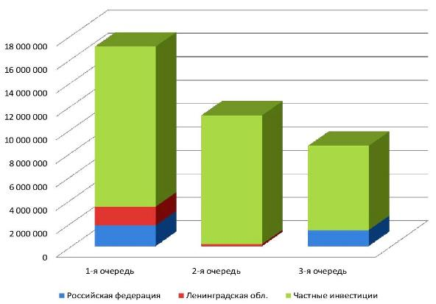
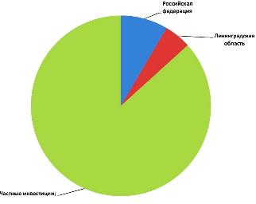
ОЦЕНКА ОБЪЕМА ИНВЕСТИЦИОННЫХ ЗАТРАТ: ИСТОЧНИКИ ИНВЕСТИЦИЙ
Инвестиции в проект (тыс. руб.)
Инвестор | Вид работ | Всего | Инвестиции по концессионному соглашению | Инвестиции на этапе подготовки земельного участка | Инвестиции по обязательствам об обеспечении доступности
 | Строительство ТПУ, в т.ч.: | 34 120 876
ЧИ | Проектно-изыскательские работы |  | 1 068 527
ЧИ | Строительство зданий и сооружений |  | 30 790 355
ЛО | Формирование земельного участка для строительства ТПУ, в т. ч. |  |  | 982 230
ЛО | Выкуп земли под ТПУ |  |  | 971 964
ЛО РФ | Разработка градостроительной документации Вынос ЛЭП |  |  | 10 266 2 261 994
 | Обеспечение доступности ТПУ, в т. ч.
РФ | Строительство развязки КАД |  |  |  | 856 347
ЛО | Устройство муниципальных дорог |  |  |  | 788 880
ЛО | в т. ч. выкуп земли под муниципальные дороги |  |  |  | 340 400
Итого инвестиции ЧИ |  | 31 858 881 | 31 858 881
Итого инвестиции РФ |  | 3 118 341 |  | 2 261 994 | 856 347
Итого инвестиции ЛО |  | 1 771 110 |  | 982 230 | 788 880
ИСТОЧНИКИ ИНВЕСТИЦИЙ | СУММА | % В ПРОЕКТЕ
Российская федерация | 3 118 341 | 8,5%
Ленинградская область | 1 771 110 | 4,8%
Частные инвестиции | 31 858 881 | 86,,7%

Slide 18
СТАДИИ РЕАЛИЗАЦИИ И ОСНОВНЫЕ ПАРАМЕТРЫ ИНВЕСТИЦИОННОГО ПРОЕКТА
Стадии реализации Проекта по очередям
Годы | 2015 | 2016 | 2017 | 2018 | 2019 | 2020 | 2021 | 2022 | 2023 |  | 2053 | 2054
1 очередь
2 очередь
3 очередь
Стадия | 1 очередь | 2 очередь | 3 очередь
Инвестиционная стадия | 3 года | 3 года | 3 года
Эксплуатационная стадия | 37 лет | 35 лет | 33 года
Основные параметры Проекта для частного инвестора
Общий срок концессии (лет) | 40
NPV проекта для частного инвестора (млн.руб) | 17 624
Дисконтированный срок окупаемости (лет) | 16,33
Дисконтированная сумма инвестиций частного инвестора при 25% собственных средств (млн.руб) | 6 725
Эффективность инвестиций частного инвестора (среднегодовая доходность) | 4,1%
Внутренняя норма рентабельности (IRR) | 24,9%

